Slide 1
c
c
a
c
a
ca
cá

Slide 2
c
c
a
c
a
ca
cá
ca
cà
cá

Slide 3
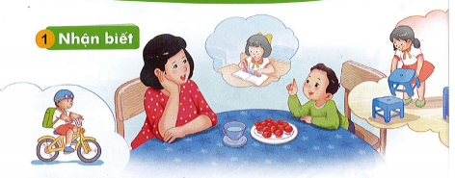
e
Bé kể mẹ nghe về bạn bè.
e
e
a
e

Slide 4
e
ê
b
e
b
ê
be
bế

Slide 5
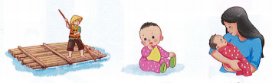
bè
bé
bế

Slide 6
e
a
b
e
b
a
be
ba
bè
bé
bế

Slide 7
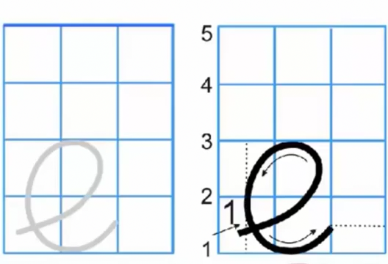

Slide 8
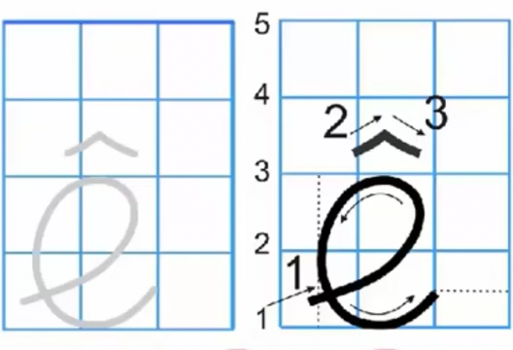

Slide 9
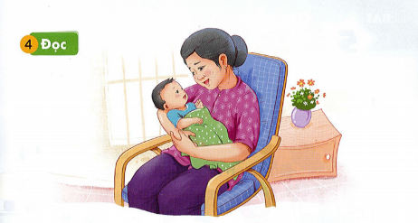
Bà bế bé.

Slide 10
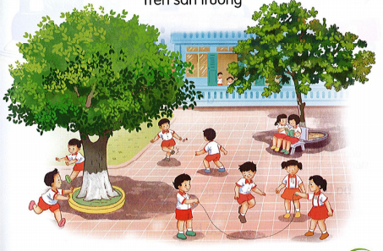
Trên sân trường

